Slide 1
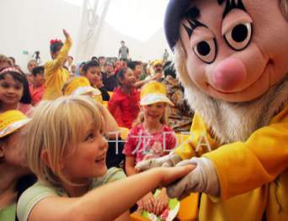
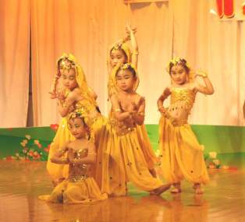
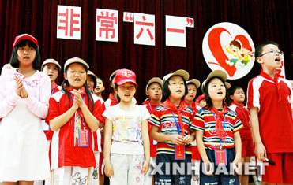
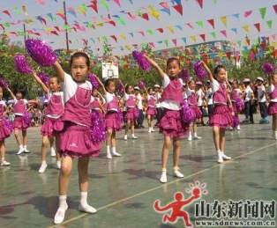
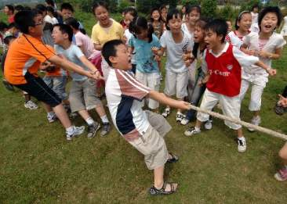
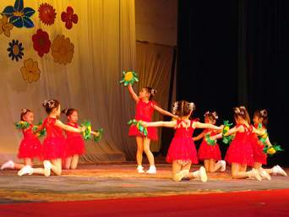
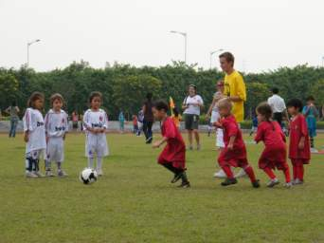
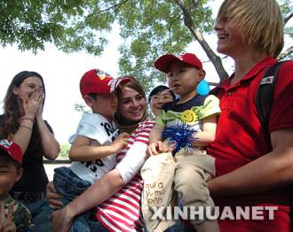
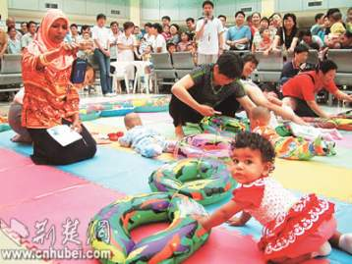
各地儿童喜庆自己的节日

Slide 3
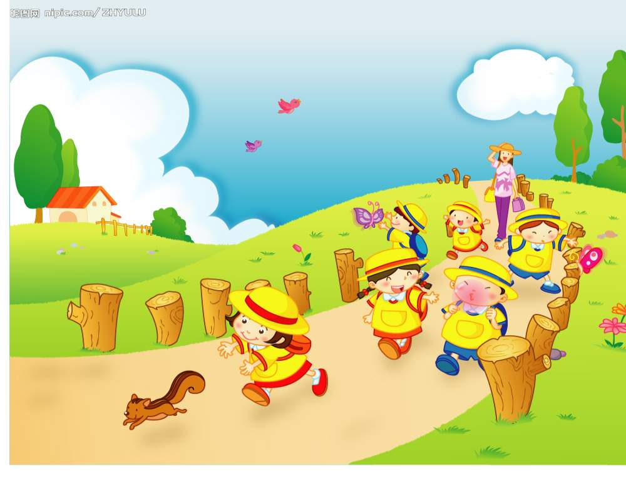
快乐的节日

Slide 4
按要求读课文：
１、把课文读正确，读通顺。
２、一边读，一边数一数课文有几节。
首页

Slide 5

小鸟在前面带路，
风儿吹着我们。
我们像春天一样，
来到花园里，
来到草地上。
鲜艳的红领巾，
美丽的衣裳，
像朵朵花儿开放。
首页

Slide 6

花儿向我们点头，
小溪快乐的流淌。
它们向我们祝贺。
为我们歌唱。
它们好像在说，
这个世界上，
有我们就更加美丽，
有我们就充满希望。
首页

Slide 7

感谢亲爱的 ，
让我们自由的成长。
我们像小鸟一样，
等身上的羽毛长得丰满，
就勇敢的向着天空飞翔，
飞向我们的理想。
祖国
首页

Slide 8
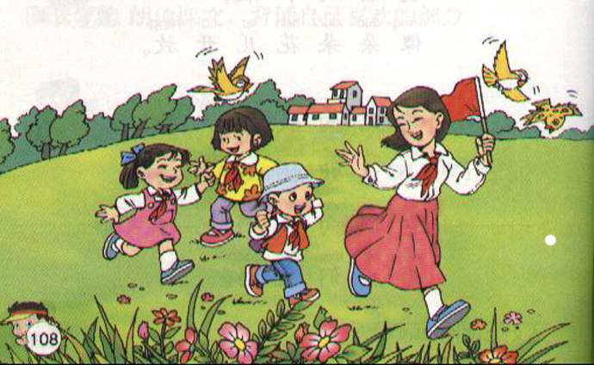


Slide 9
再读课文，用自己喜欢的符号画出生字词

Slide 10
吹
祝
贺
希
祖
国
由
羽
丰
勇
敢
理
敬
度

Slide 11

chuī
吹气
吹牛
吹风
吹
吹
听
返回

Slide 12
（祝贺）
贺
zhù hè
祝 贺
员
（少先队员）
返回

Slide 13
希望
xī
希
返回

Slide 14
祖母
国家
中国
zhŭ guó
祖 国
国
园
返回

Slide 15
自由
yóu
由
由
（自由）
田
（水田）
返回

Slide 16
羽毛
yŭ
羽
返回

Slide 17
丰满
fēng
丰
返回

Slide 18
yŏng gǎn
勇 敢
返回

Slide 19
理想
理由
lĭ
理
返回

Slide 20
尊敬
敬爱
jìng
敬
jìn
近
敬
返回

Slide 21
度过
dù
度
欢度节日
度
席
返回
首页

Slide 22
祝贺
祖国
勇敢
理想
度过
丰满
希望
羽毛
老师

Slide 23
吹风 祝贺 希望祖国 羽毛 丰满勇敢 尊敬 度过自由 理想

